Slide 1
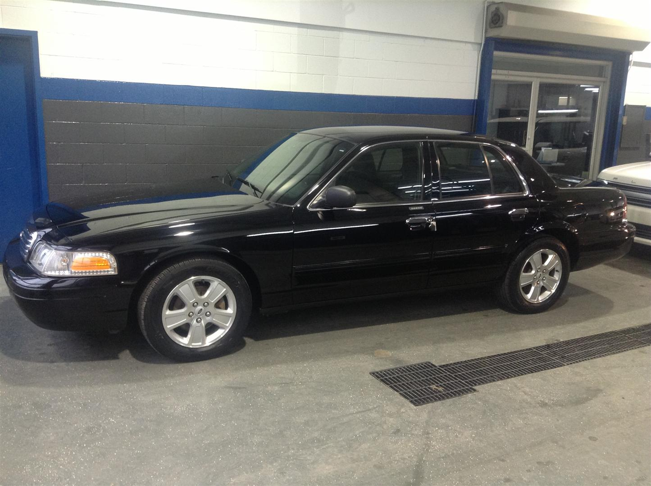
Février 2013
Dealer Ford – 100% original

Slide 2
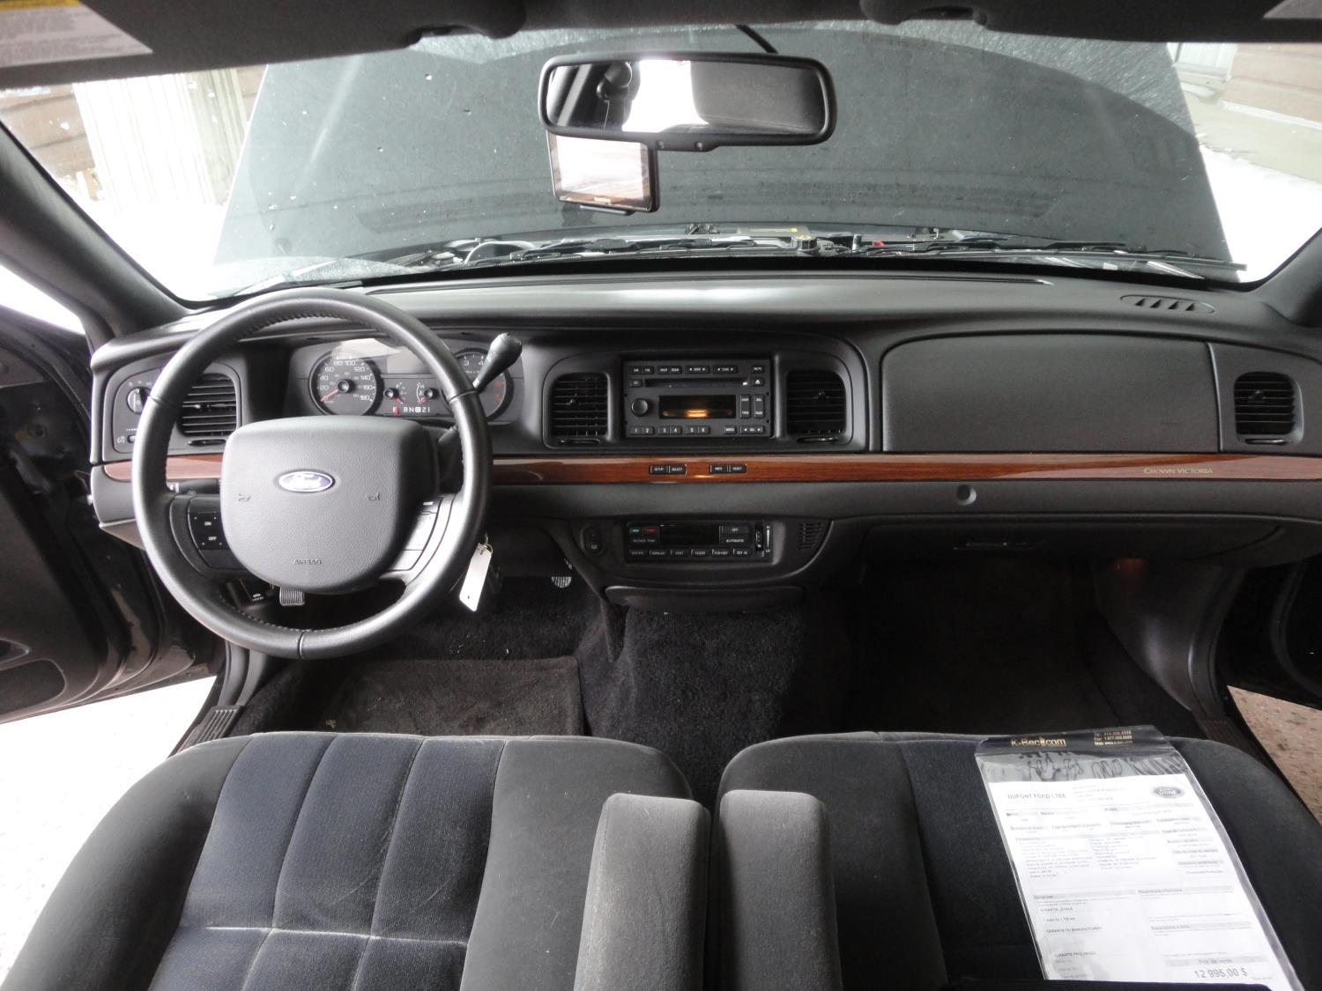
Automatique à Colonne d’origine

Slide 3
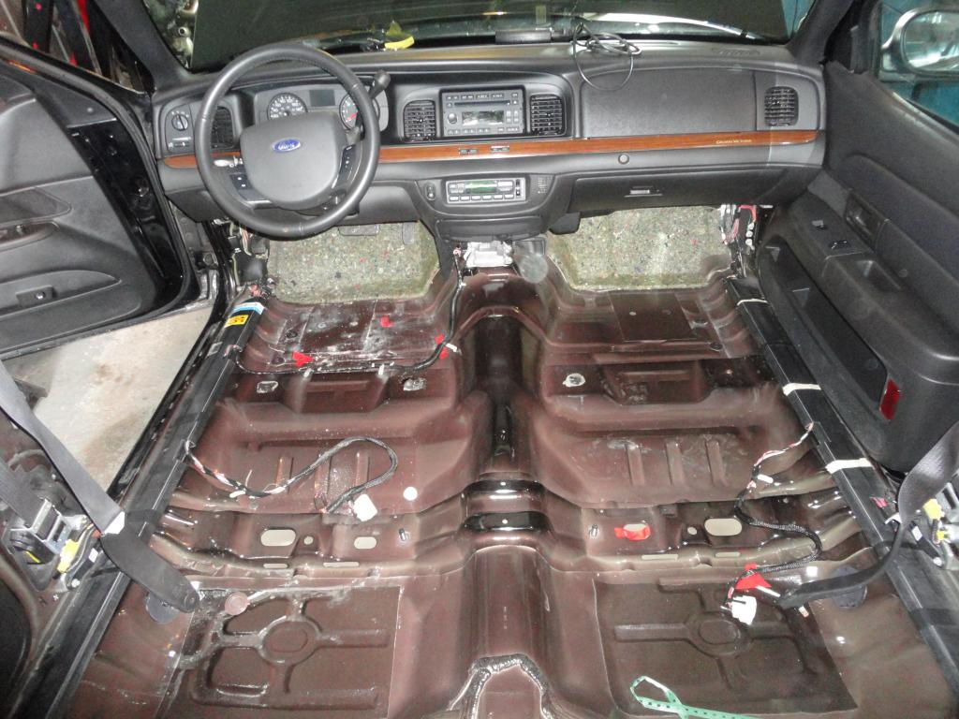
Intérieur déshabillé

Slide 4
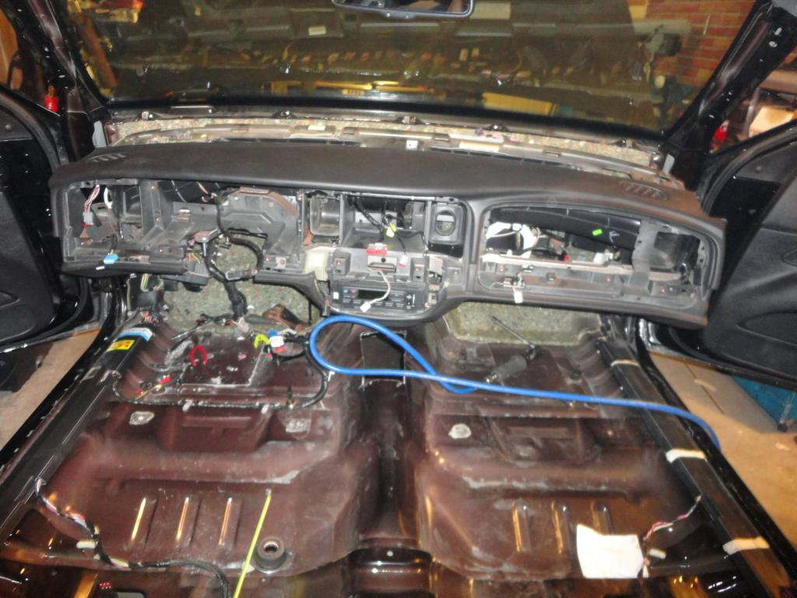
Intérieur déshabillé

Slide 5
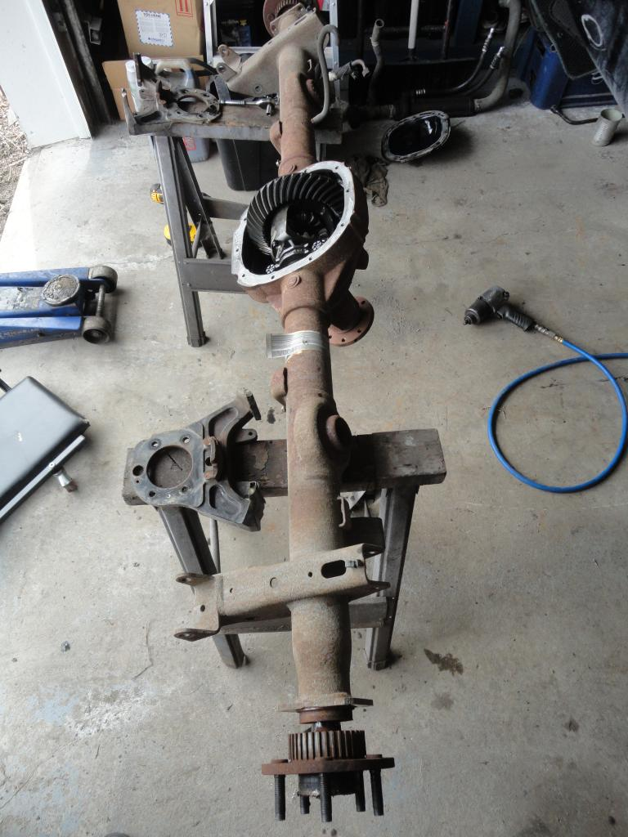
Différentiel rouillé : OUT

Slide 6
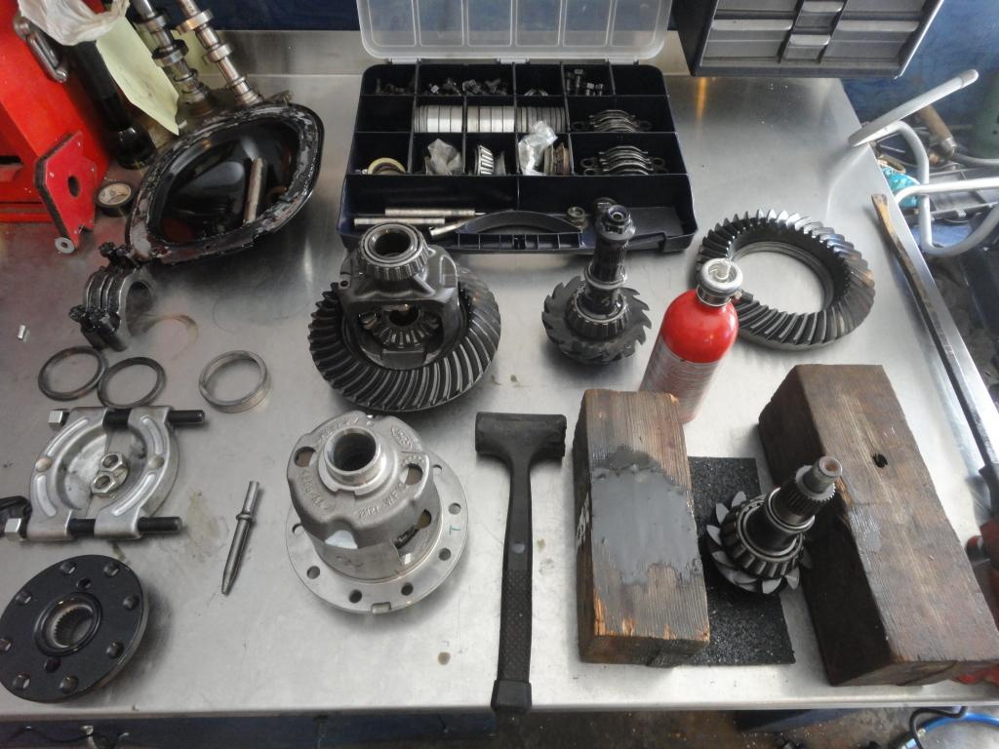
Différentiel barré installé (Pour que les 2 roues poussent égale)

Slide 7
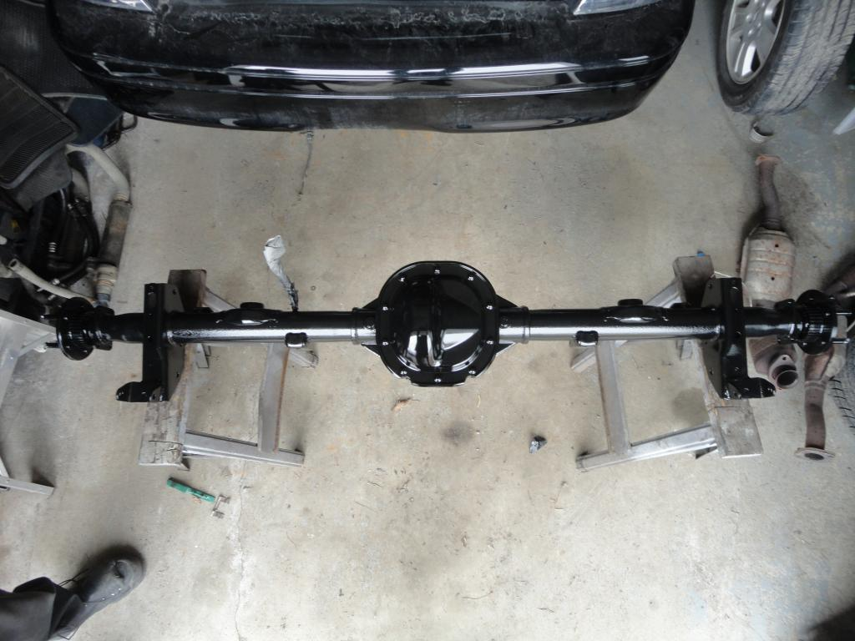
Différentiel sablé / peinturé

Slide 8
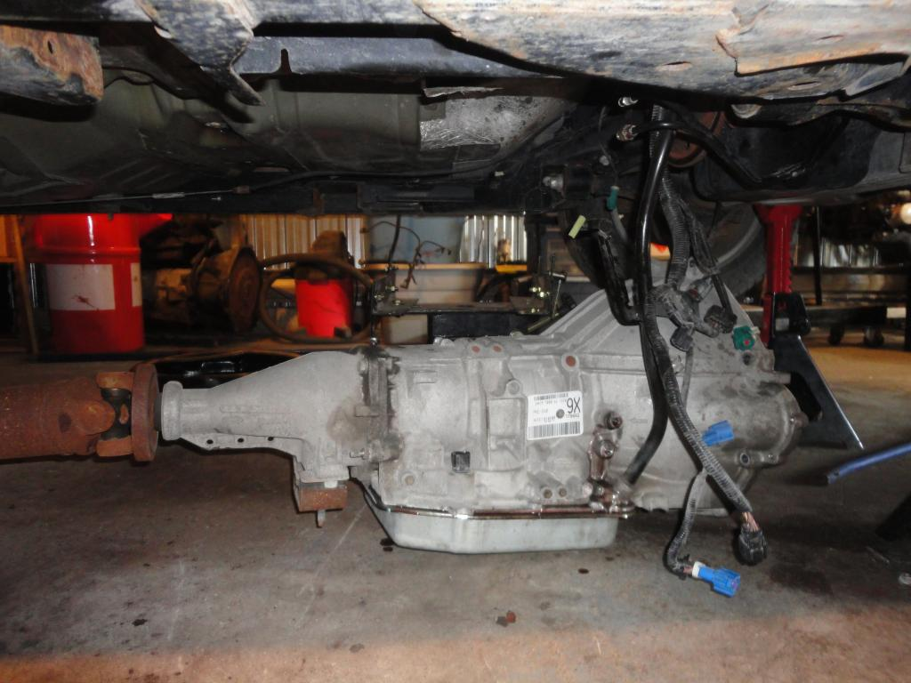
Transmission Automatique → DEHORS !!!
(Vendu 500$ héhé )

Slide 9
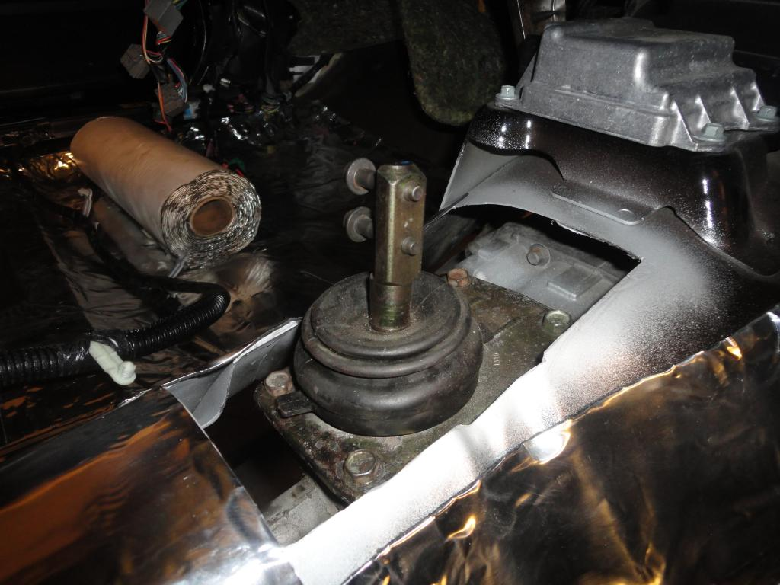
Couper plancher / Faire de la place pour le FUN !

Slide 10
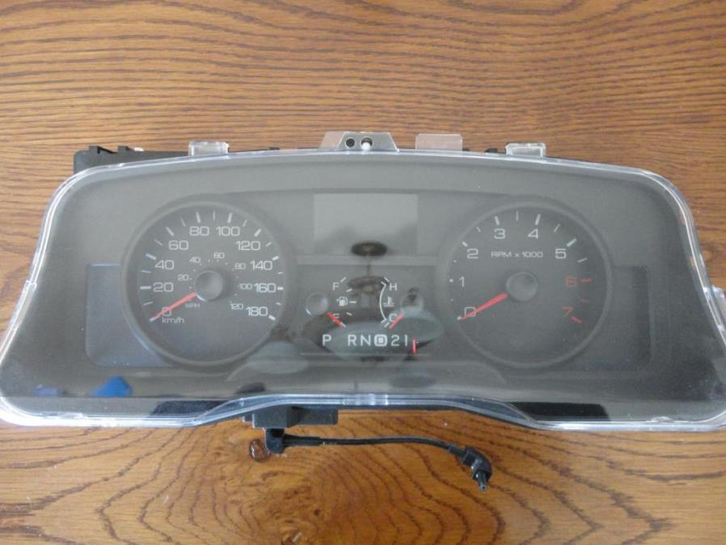
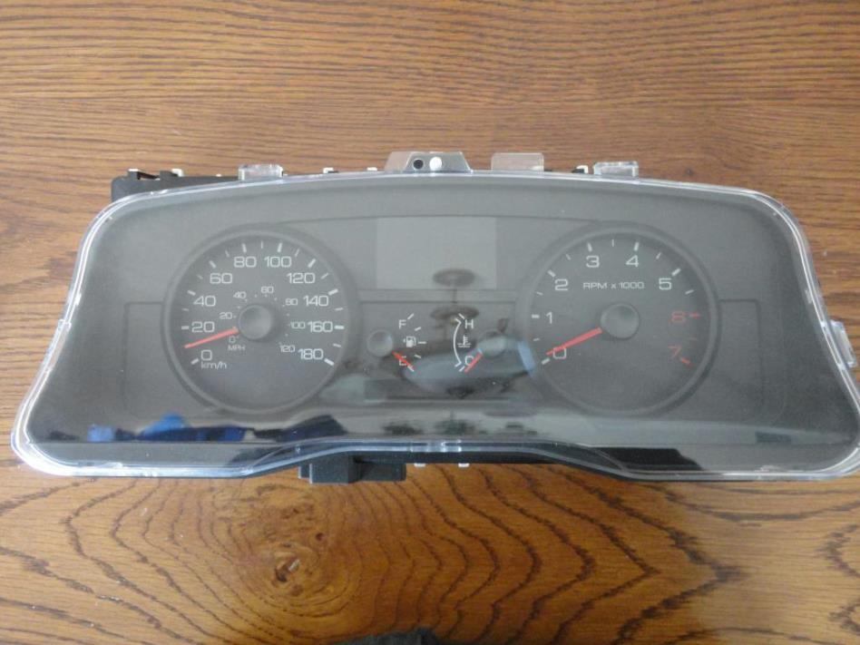
Enlever toute trace de l’automatique

Slide 11
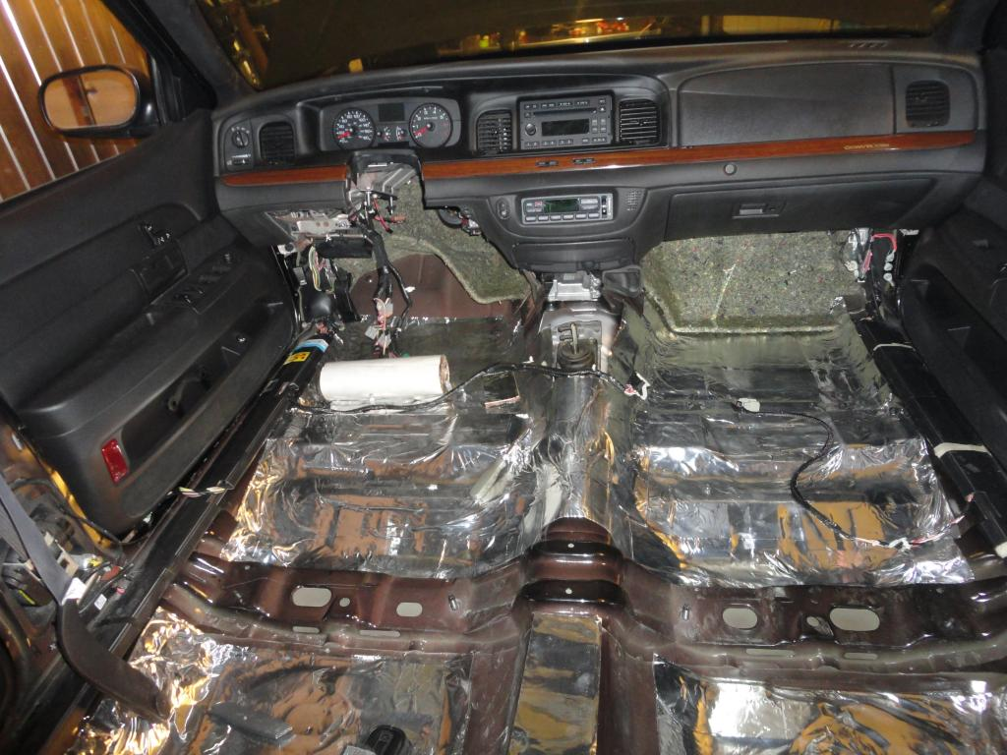
Insonorisation des planchers

Slide 12
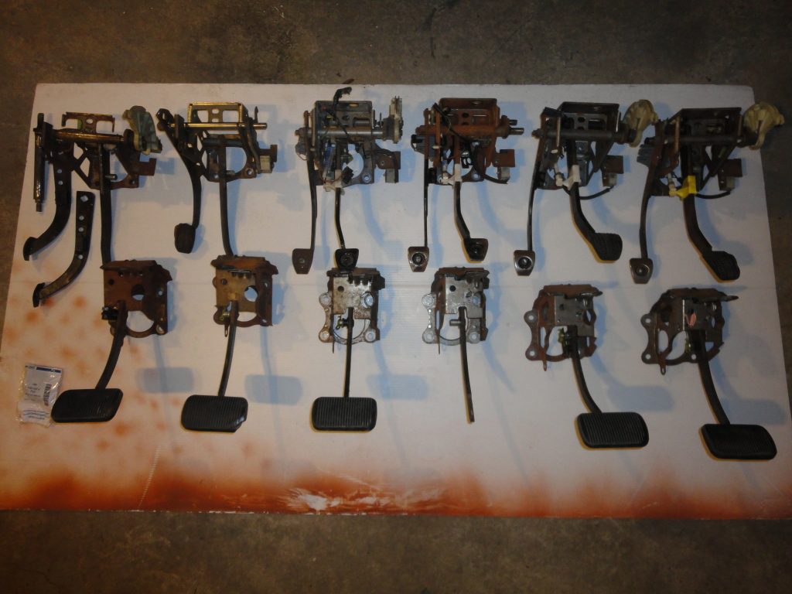
Fabrication des pédales de Clutch + Brake

Slide 13
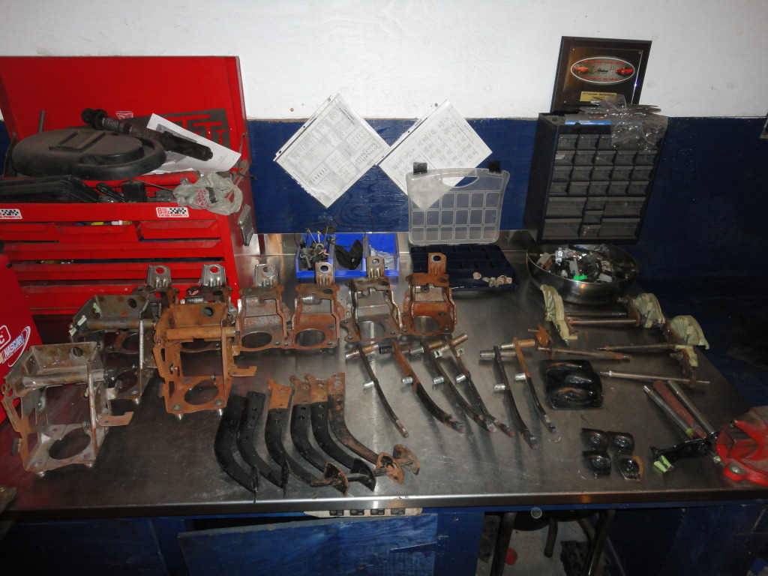
Fabrication des pédales de Clutch + Brake

Slide 14
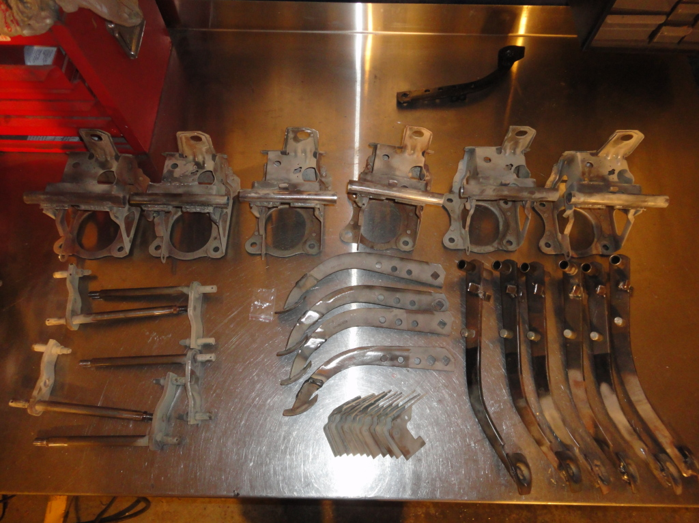
Fabrication des pédales de Clutch + Brake

Slide 15
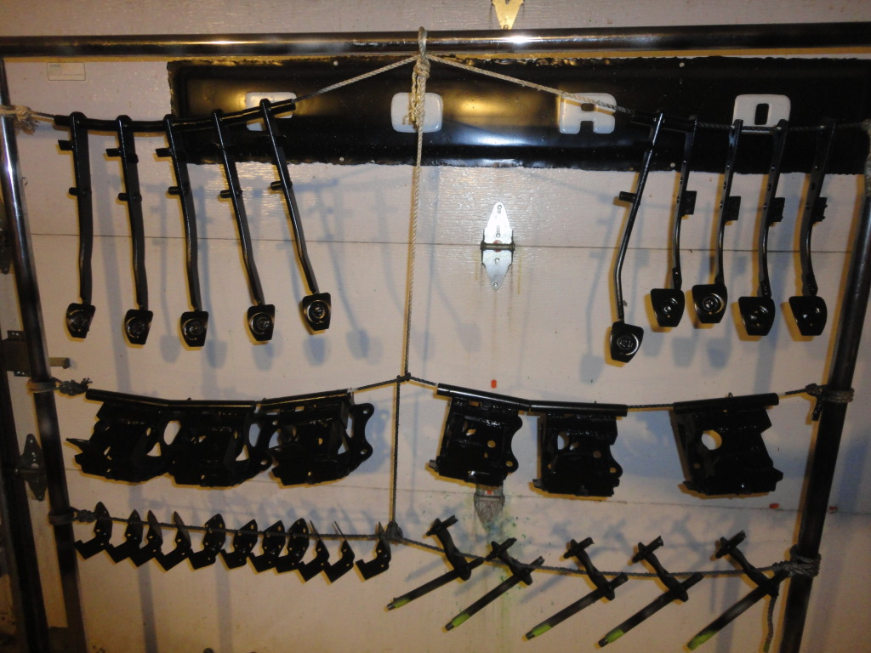
Fabrication des pédales de Clutch + Brake

Slide 16
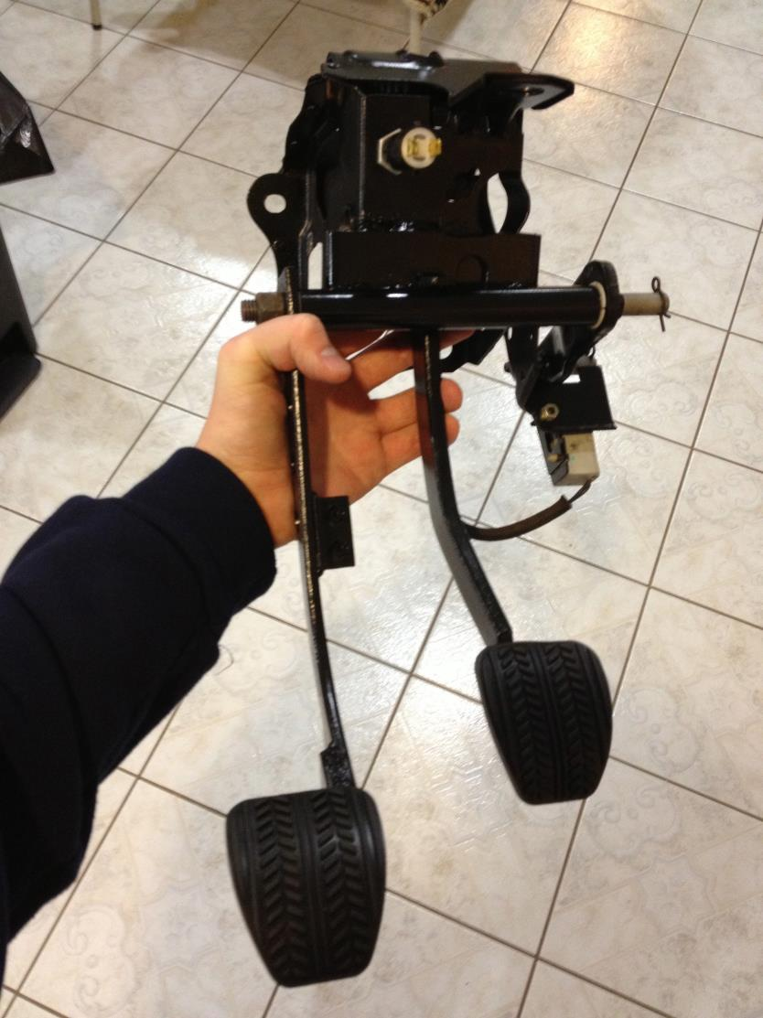
Au Final…
Clutch, Brake
Switch de sécurité
sur la clutch
Switch de brake…
Comme si c’était
d’origine.

Slide 17
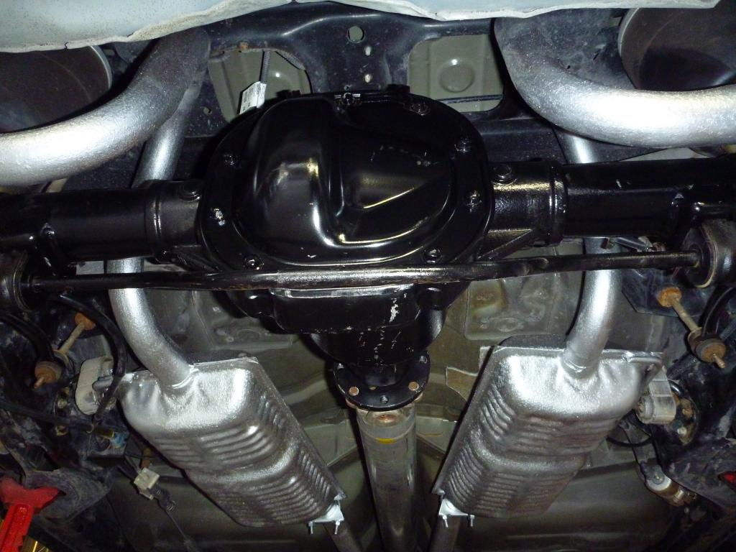
Exhaust double installé
(Simple D’origine)

Slide 18
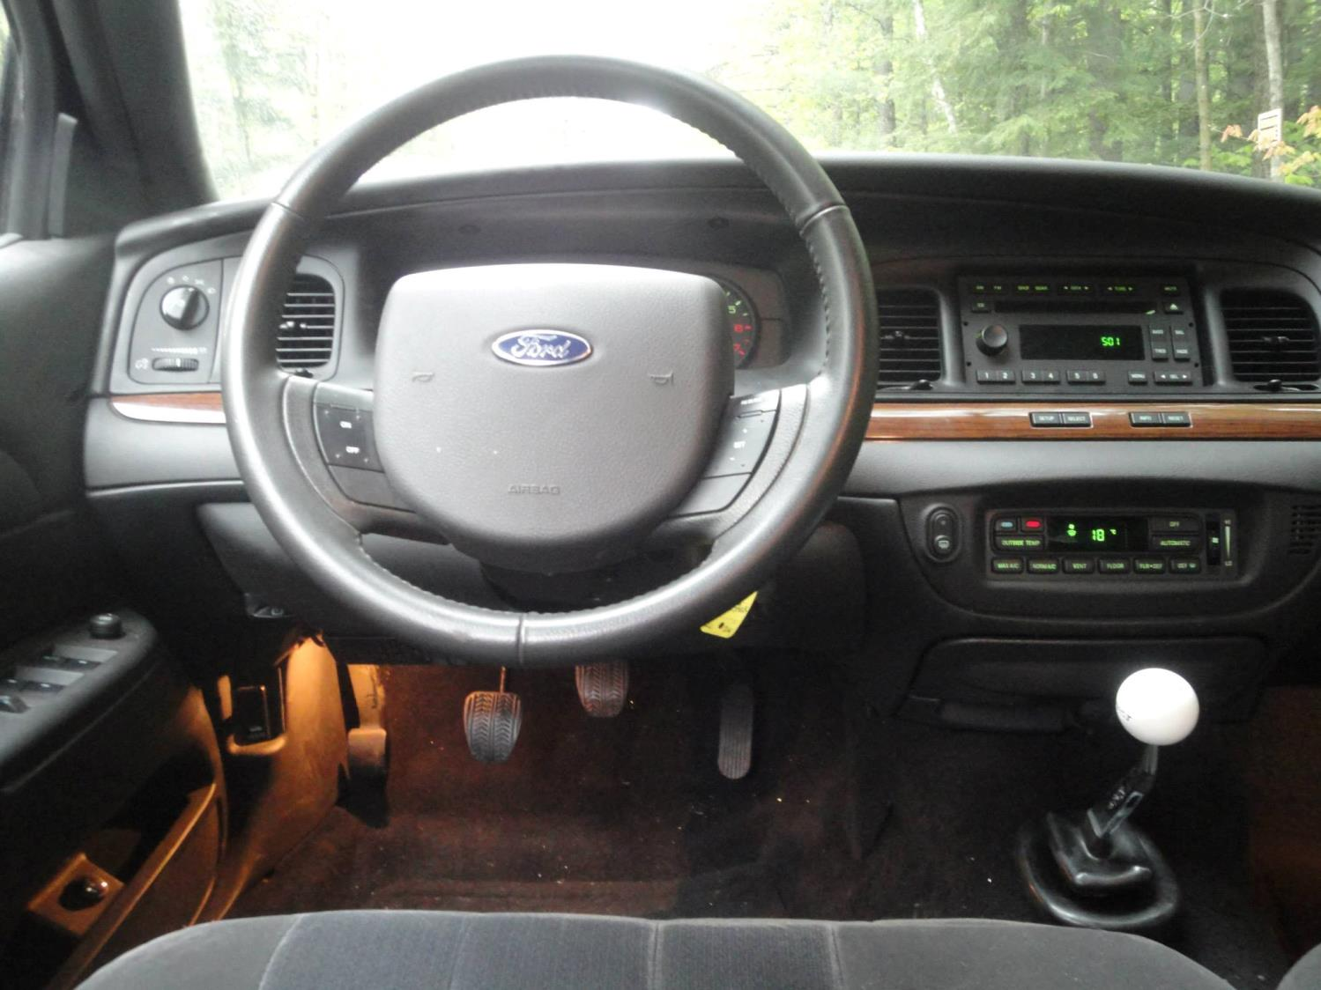
4 pédales

Slide 19
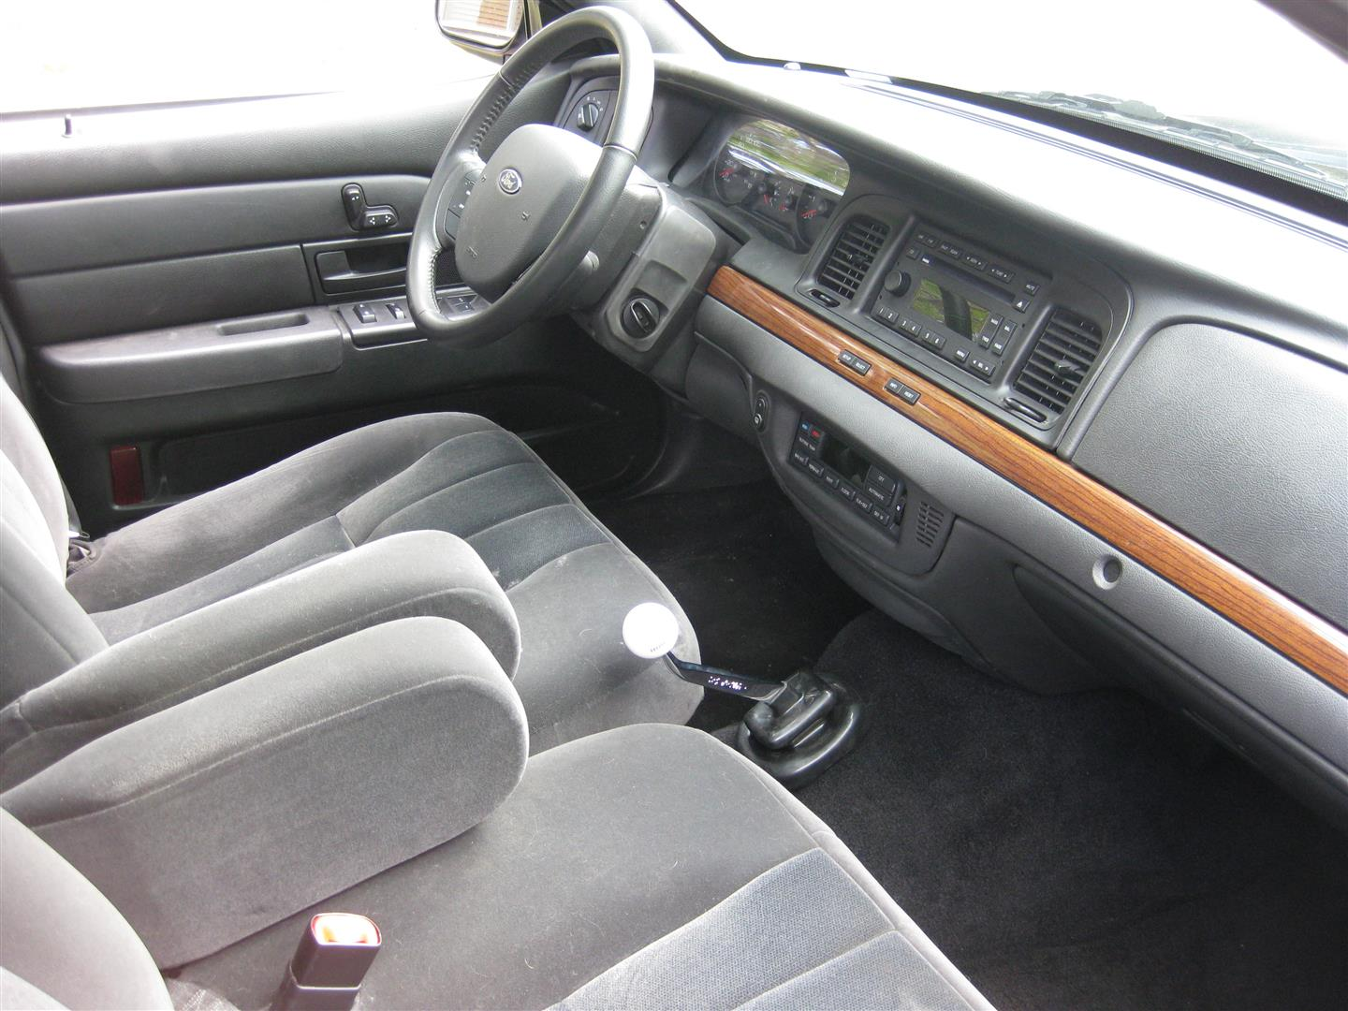
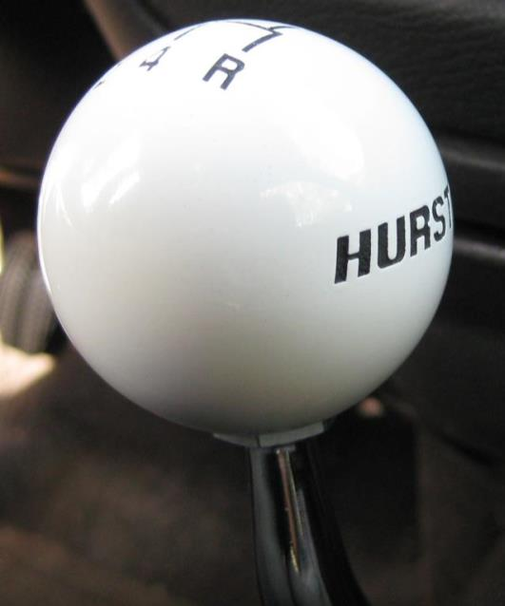
Byebye le shifter automatique à colonne.
(Ce fut difficile à camoufler mais mission réussie)
Remplacé par un beau bâton au plancher ; shifter Hurst

Slide 20
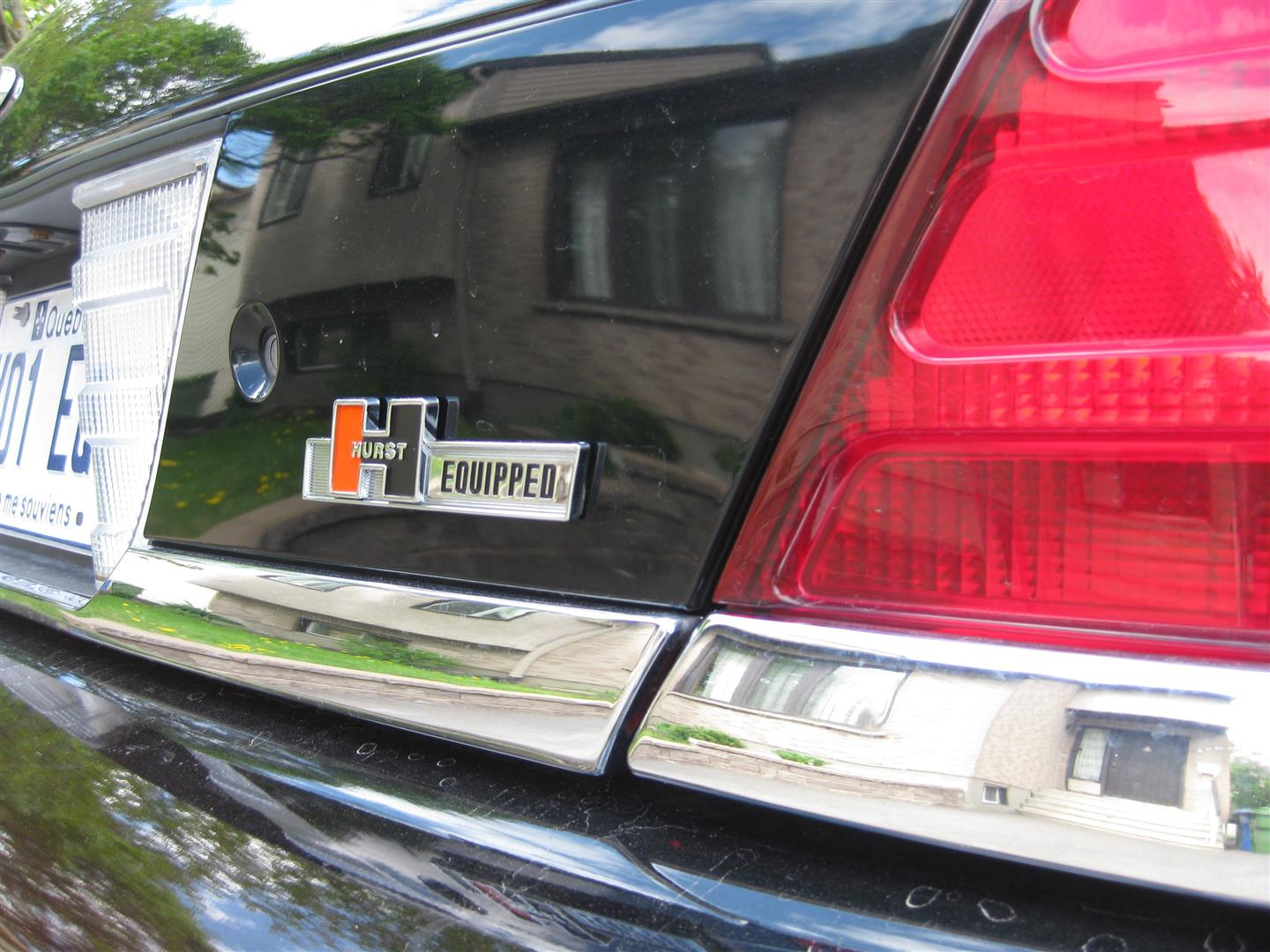
Au Final…

Slide 21
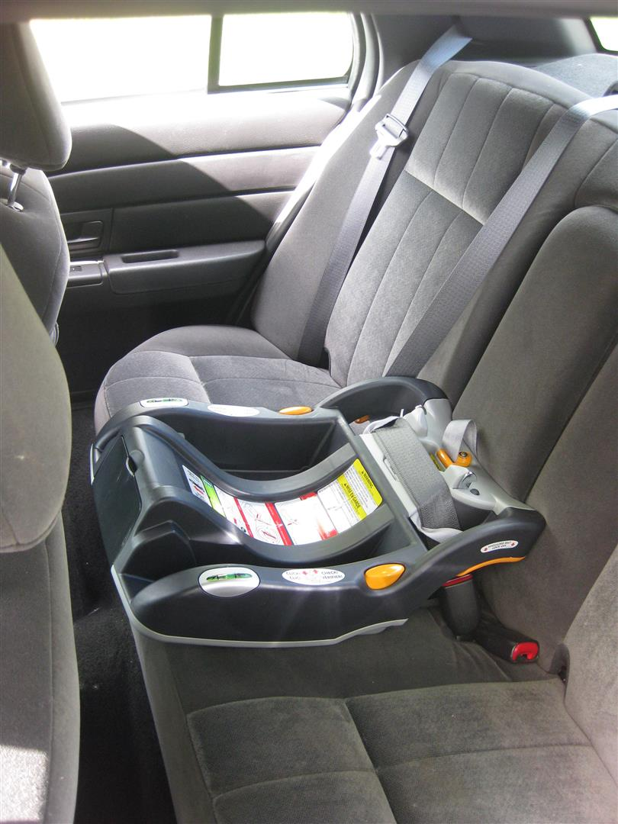
Ça fait drôle de voir un siège de bébé… Mais après tout ça reste une berline familiale par excellence.

Slide 22
